Slide 1
STUDIEREN IN GRANADA

Slide 2
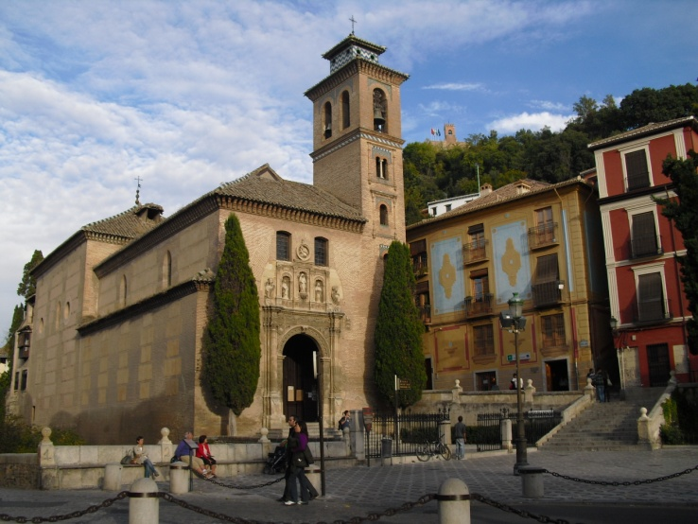
WARUM GRANADA?
SPRACHLICHE & INTERKULTURELLE KOMPETENZ
TOP UNIVERSITÄT
ERASMUS-FÖRDERUNG
STUDENTENFREUNDLICHE STADT
MILDES KLIMA

Slide 3
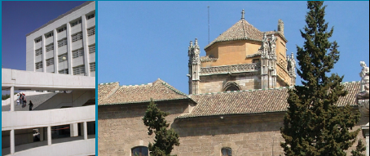
UNIVERSIDAD DE GRANADA
Gegründet 1531
70.000 Studenten, 13% internationale
Favorit unter Erasmus-Studenten
2007: Erasmus Programme Gold Star Award

Slide 4
MODULE
 | Credits
Organización y administración de empresas | 6
Gestión financiera | 7,5
Economía de la Unión Europea | 4,5
Auditoría de estados financieros | 6
Economía internacional | 6
Instrumentos y mercados financieros | 6
Análisis de las operaciones financieras | 6
Contabilidad de gestión | 6
Comercio exterior | 6
Economía española y mundial 2 Oder Historia de la empresa | 6 6
Notes:
Frontalunterricht
Referenzbuch

Slide 5
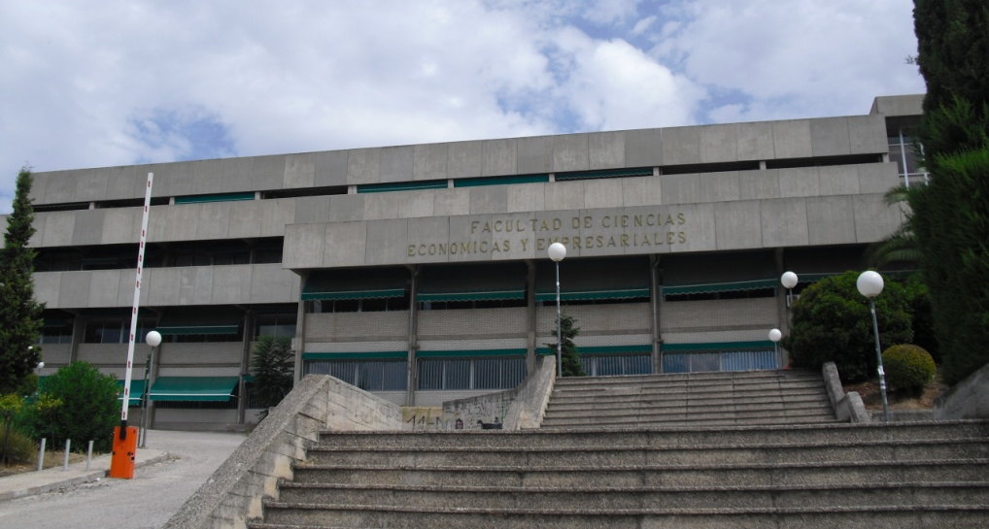
PRÜFUNGSFORMEN
Finale Klausur
Evtl. partielle Klausur (freiwillig)
Extraarbeiten und mündliche Mitarbeit können die Note verbessern (bis zu 20%)

Slide 6
ORGANISATORISCHES
Online-Einschreibung (provisorisch)
Immatrikulation vor Ort
Geduld…

Slide 7
SPANISCHE SPRACHE
Sprachausbildung an der HS Bremen sehr gut
Sprachkurs vor Ort möglich

Slide 8
STUDENTISCHES LEBEN
TÄGLICH AKTIVITÄTEN AN DEN FAKULTÄTEN: Kino, Konzerte, Tanzshows etc.
etliche BARS & DISCOS
MEER und SIERRA NEVADA in 1 Std. erreichbar
kulturelle & touristische Sehenswürdigkeiten
Erasmus-Ausflüge

Slide 9
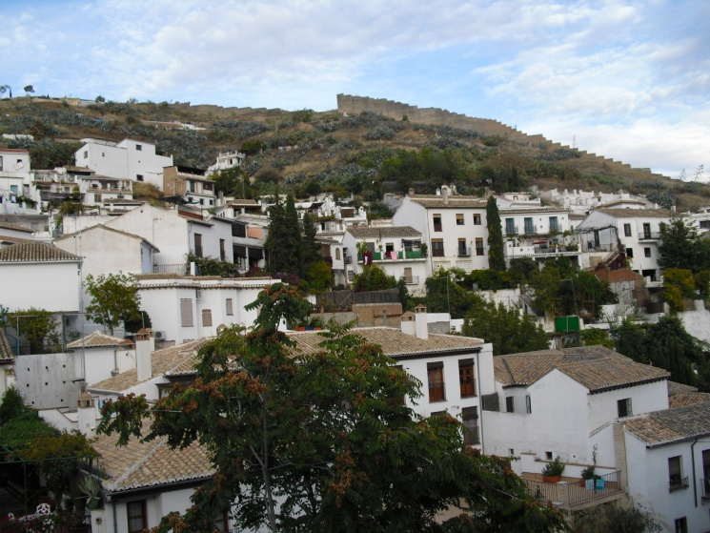
WOHNEN
Wohnungssuche am besten vor Ort!
Eigene Wohnung: ab 400 €
WG: 150-300 € inkl. Nebenkosten
Studentenwohnheim: ab 600 € inkl. Vollpension
Zentrum aus allen Stadtteilen in 30 Min. zu Fuß zu erreichen

Slide 10
LEBENSKOSTEN
Lebensmittel etwa gleich teuer
Tapas 2 €
Bus: Stadtfahrt 0,50-0,70 €, nach Madrid 25 €
Taxi: Stadtfahrt 4-7 €
Mobil telefonieren: ab 9 ct. (Prepaid)

Slide 11
…140 € für weitere Freizeitgestaltung
ERASMUS-Förderung | 150
BaföG | 718
- Lebenskosten ca. | -650
- Krankenversicherung | -78
= | +140

Slide 12
ZUSAMMENFASSUNG
Anspruchsvolles, aber machbares Studienniveau
Plus am Arbeitsmarkt mit Spanisch
Relativ geringe Kosten und volle Erasmus-Förderung
Viele studentische Aktivitäten

Slide 13
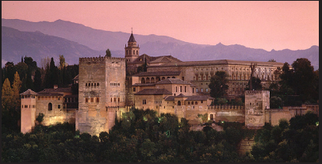
AUF NACH GRANADA!

